Slide 1

Tema 9
9.6 – Testing – Parte 6

Slide 2
Uso de Angular CLI para la generación de tests
Ahora ha llegado el momento de aprovecharnos de Angular CLI para la creación de los tests.
Vamos a generar un componente de la siguiente manera:
ng g c intermedias2/hospital

Slide 3
Fichero de test
Si abrimos el fichero de test generado veremos que se asemeja mucho al que nosotros creamos anteriormente de forma manual:
import { async, ComponentFixture, TestBed } from '@angular/core/testing';
import { HospitalComponent } from './hospital.component';
describe('HospitalComponent', () => {
let component: HospitalComponent;
let fixture: ComponentFixture<HospitalComponent>;
beforeEach(async(() => {
TestBed.configureTestingModule({
declarations: [ HospitalComponent ]
}).compileComponents();
}));
beforeEach(() => {
fixture = TestBed.createComponent(HospitalComponent);
component = fixture.componentInstance;
fixture.detectChanges();
});
it('should create', () => { expect(component).toBeTruthy(); });
});

Slide 4
Fichero de test
Diferencias:
  Hay dos beforeEach() para mantener más limpio el código del test
import { async, ComponentFixture, TestBed } from '@angular/core/testing';
import { HospitalComponent } from './hospital.component';
describe('HospitalComponent', () => {
...
beforeEach(async(() => {
TestBed.configureTestingModule({
declarations: [ HospitalComponent ]
}).compileComponents();
}));
beforeEach(() => {
fixture = TestBed.createComponent(HospitalComponent);
component = fixture.componentInstance;
fixture.detectChanges();
});
it('should create', () => { expect(component).toBeTruthy(); });
});

Slide 5
Fichero de test
Diferencias:
  El async() es para indicar que no se procese nada más hasta que retorne la función en su interior, ya que su resolución no es inmediata.
  No es inmediata porque el HTML del componente debe procesarse y eso implica acceso a disco y no es instantáneo.
import { async, ComponentFixture, TestBed } from '@angular/core/testing';
import { HospitalComponent } from './hospital.component';
describe('HospitalComponent', () => {
...
beforeEach(async(() => {
TestBed.configureTestingModule({
declarations: [ HospitalComponent ]
}).compileComponents();
}));
beforeEach(() => {
...
});
it('should create', () => { expect(component).toBeTruthy(); });
});

Slide 6
Fichero de test
Diferencias:
  No obstante, desde hace un tiempo Angular trabajar con webpack por lo que el HTML y el TypeScript realmente se fusionan en un único archivo y por consiguiente el async() no es necesario.
import { async, ComponentFixture, TestBed } from '@angular/core/testing';
import { HospitalComponent } from './hospital.component';
describe('HospitalComponent', () => {
...
beforeEach(async(() => {
TestBed.configureTestingModule({
declarations: [ HospitalComponent ]
}).compileComponents();
}));
beforeEach(() => {
...
});
it('should create', () => { expect(component).toBeTruthy(); });
});

Slide 7
Fichero de test
Diferencias:
  Por la misma razón el compileComponents() tampoco es necesario.
import { async, ComponentFixture, TestBed } from '@angular/core/testing';
import { HospitalComponent } from './hospital.component';
describe('HospitalComponent', () => {
...
beforeEach(async(() => {
TestBed.configureTestingModule({
declarations: [ HospitalComponent ]
}).compileComponents();
}));
beforeEach(() => {
...
});
it('should create', () => { expect(component).toBeTruthy(); });
});

Slide 8
Fichero de test
Finalmente podríamos dejar el código así (aunque si lo dejamos tal y como se ha generado por defecto no pasa nada en absoluto):
...
describe('HospitalComponent', () => {
l...
/*beforeEach(async(() => {
TestBed.configureTestingModule({
declarations: [ HospitalComponent ]
}).compileComponents();
}));*/
beforeEach(() => {
TestBed.configureTestingModule({
declarations: [ HospitalComponent ]
})
fixture = TestBed.createComponent(HospitalComponent);
component = fixture.componentInstance;
fixture.detectChanges();
});
it('should create', () => { expect(component).toBeTruthy(); });
});

Slide 9
Fichero de test
fixture.detectChanges() dispara el ciclo de detección de cambios de Angular, para comprobar si cambios en el estado de la aplicación afectan a la vista (HTML).
...
describe('HospitalComponent', () => {
...
/*beforeEach(async(() => {
TestBed.configureTestingModule({
declarations: [ HospitalComponent ]
}).compileComponents();
}));*/
beforeEach(() => {
TestBed.configureTestingModule({
declarations: [ HospitalComponent ]
})
fixture = TestBed.createComponent(HospitalComponent);
component = fixture.componentInstance;
fixture.detectChanges();
});
it('should create', () => { expect(component).toBeTruthy(); });
});

Slide 10
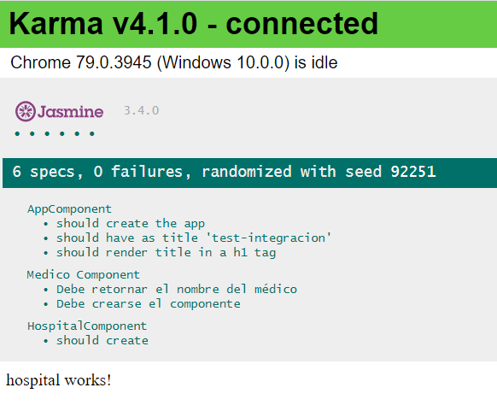
Resultado
Si ejecutamos los test debería ver lo siguiente:

